Slide 1

KHOA KỸ THUẬT & CÔNG NGHỆ
BỘ MÔN CÔNG NGHỆ THÔNG TIN
BÁO CÁO THỰC TẬP ĐỒ ÁN CƠ SỞ NGÀNH
XÂY DỰNG CƠ SỞ DỮ LIỆU VỀ ĐÁNH GIÁ, XẾP LOẠI
VIÊN CHỨC TẠI TRƯỜNG ĐẠI HỌC TRÀ VINH
Giảng viên hướng dẫn:
Phan Thị Phương Nam
Sinh viên thực hiện:
Đặng Hào Nguyên
Mã lớp: DA21TTC

Slide 2
NỘI DUNG
CHƯƠNG 1: TỔNG QUAN
CHƯƠNG 2: NGHIÊN CỨU LÝ THUYẾT
CHƯƠNG 3: ĐÁNH GIÁ KẾT QUẢ
CHƯƠNG 4: KẾT LUẬN

Slide 3
CHƯƠNG 1: TỔNG QUAN
1.1 Lý do chọn đề tài
Ngành công nghệ thông tin phát triển mạnh mẽ.
Lĩnh vực giáo dục rất cần thiết cho việc xây dựng cơ sở dữ liệu.
1.2 Mục tiêu nghiên cứu
Áp dụng được lý thuyết cài đặt dữ liệu vào hệ quản trị cơ sở dữ liệu để cài đặt các mô hình dữ liệu, quản trị và khai thác dữ liệu.
Tạo tiền đề cho việc xây dựng hệ thống quản lý, đánh giá phân loại viên chức
tại Trường Đại học Trà Vinh.

Slide 4
CHƯƠNG 1: TỔNG QUAN
1.3 Phương pháp
Phương pháp nghiên cứu lý thuyết: Tham khảo, phân tích các tài liệu, văn bản liên quan.
Phương pháp nghiên cứu mô hình hóa: Vẽ và thiết kế mô hình, nhập dữ liệu mẫu thử.
1.4 Nội dung
Xây dựng mô hình cơ sở dữ liệu về đánh giá, xếp loại viên chức.
Cài đặt mô hình dữ liệu vào hệ quản trị cơ sở dữ liệu.

Slide 5
CHƯƠNG 1: TỔNG QUAN
1.5 Phạm vi
Nội dung: Nghiên cứu, tìm hiểu quy định đánh giá, xếp loại viên chức tại Trường Đại học Trà Vinh.
Không gian: Được thực hiện tại Trường Đại học Trà Vinh.
Thời gian: Đề tài được thực hiện trong năm 2023.
1.6 Đối tượng
Xây dựng cơ sở dữ liệu về đánh giá, xếp loại viên chức tại Trường Đại học Trà Vinh.

Slide 6
CHƯƠNG 2: NGHIÊN CỨU LÝ THUYẾT
2.1 Cơ sở dữ liệu (Database)
là một tập hợp các dữ liệu có tổ chức liên quan đến nhau, thường được lưu trữ
và truy cập điện tử từ hệ thống máy tính.
Khi cơ sở dữ liệu phức tạp hơn, chúng thường được phát triển bằng cách sử dụng các kỹ thuật thiết kế và mô hình hóa chính thức.
Ưu điểm & Nhược điểm
Ưu điểm: Dễ quản lý, an toàn, thao tác, tốc độ truy cập nhanh.
Nhược điểm: Cần bảo mật quyền khai thác thông tin, đặc biệt là khi có tranh chấp dữ liệu xảy ra trong nội bộ.

Slide 7
CHƯƠNG 2: NGHIÊN CỨU LÝ THUYẾT
2.2 Ngôn ngữ truy vấn có cấu trúc (SQL)
là một ngôn ngữ lập trình phục vụ việc lưu trữ và xử lý thông tin trong cơ sở dữ liệu quan hệ.
Thành phần của SQL
DDL (Data Definition Language – Ngôn ngữ định nghĩa dữ liệu) bao gồm các câu lệnh: CREATE, ALTER, DROP, RENAME.
DML (Data Manipulation Language – Ngôn ngữ thao tác dữ liệu) bao gồm các câu lệnh: INSERT, UPDATE, DELETE.

Slide 8
CHƯƠNG 2: NGHIÊN CỨU LÝ THUYẾT
2.3 Hệ quản trị cơ sở dữ liệu SQL Server
SQL Server là hệ thống quản lý cơ sở dữ liệu quan hệ (Relational Database Management System – Hệ quả trị cơ sở dữ liệu quan hệ) cung cấp cho người dùng các công cụ và tính năng để quán lý, xử lý các truy vấn dữ liệu, kiểm soát truy cập, xử lý giao dịch và hỗ trợ tích hợp dữ liệu từ nhiều nguồn khác nhau.
Ưu điểm & Nhược điểm
Ưu điểm: Tốc độ cao, tính linh hoạt, ngôn ngữ tương tác.
Nhược điểm: Chi phí cao, giao diện phức tạp, không được toàn quyền kiểm soát.

Slide 9
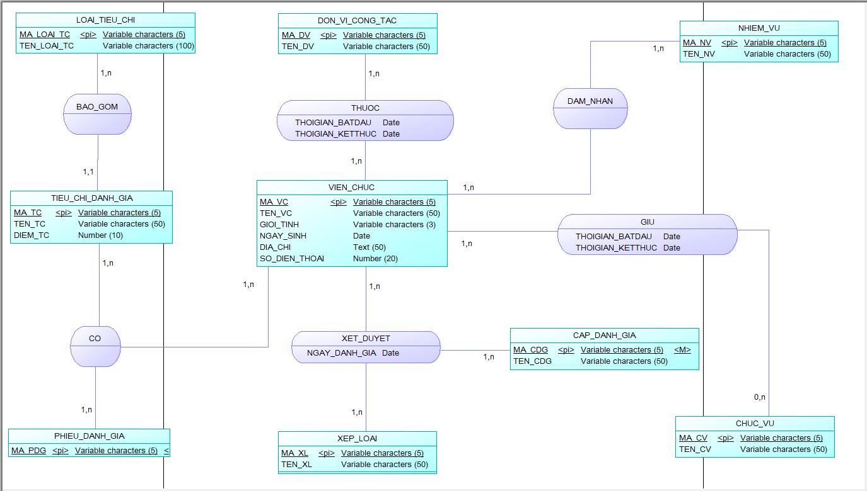
CHƯƠNG 3: ĐÁNH GIÁ KẾT QUẢ
3.1 Mô hình thực thể mối kết hợp

Slide 10
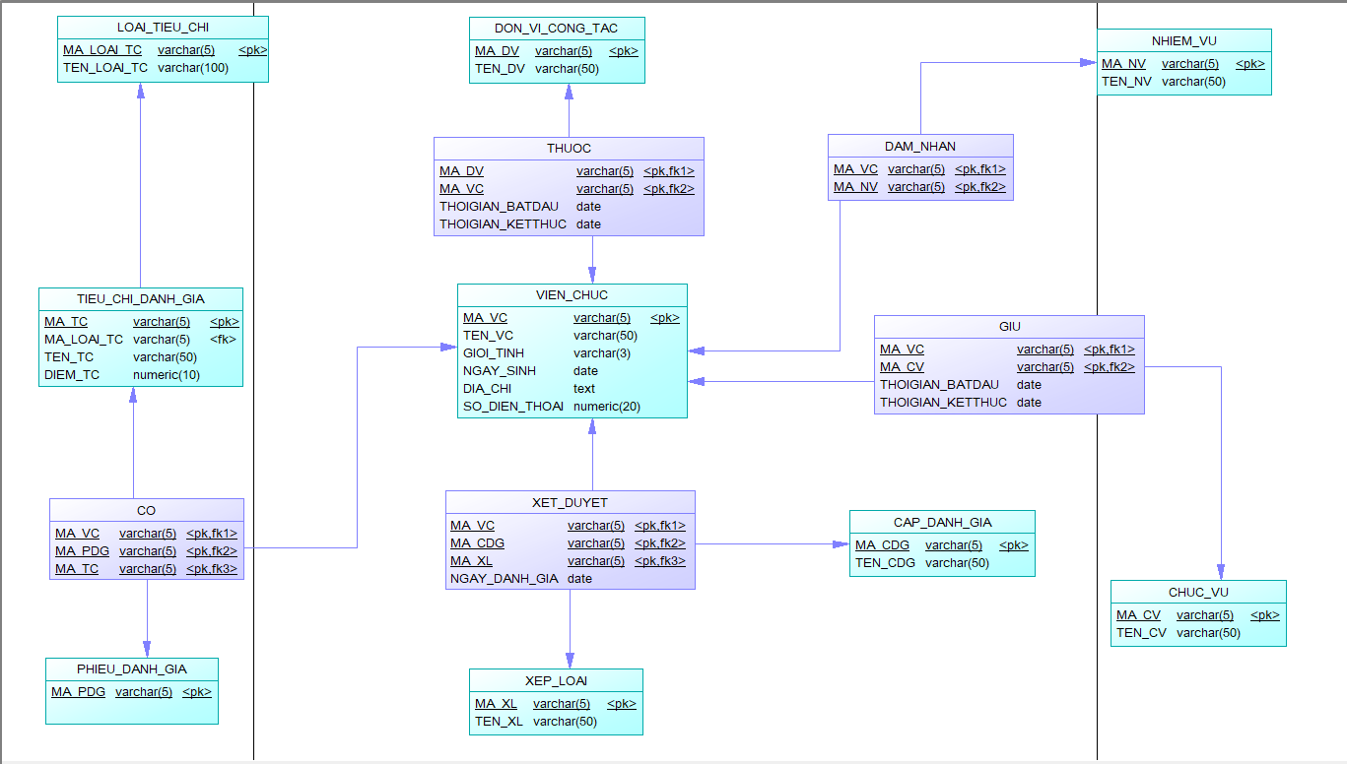
CHƯƠNG 3: ĐÁNH GIÁ KẾT QUẢ
3.2 Mô hình dữ liệu vật lý

Slide 11
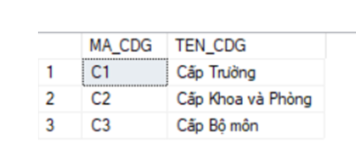
CHƯƠNG 3: ĐÁNH GIÁ KẾT QUẢ
3.3 Nhập dữ liệu mẫu thử
INSERT INTO CAP_DANH_GIA
VALUES (‘C1’, N‘Cấp Trường’)
INSERT INTO CAP_DANH_GIA
VAL﻿UES (‘C2’, N‘Cấp Khoa và Phòng)
INSERT INTO CAP_DANH_GIA
VAL﻿UES (‘C3’, N‘Cấp Bộ môn’)

Slide 12
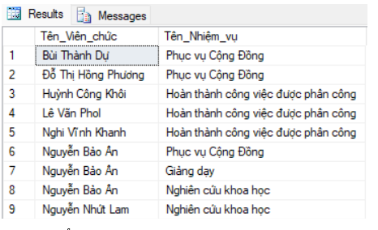
CHƯƠNG 3: ĐÁNH GIÁ KẾT QUẢ
3.4 Nhập câu truy vấn
SELECT TEN_VC as Tên_viên_chức, TEN_NV as Tên_nhiệm_vụ
FROM VIEN_CHUC A, NHIEM_VU B, DAM_NHAN C
WHERE A.MA_VC = C.MA_VC
AND B.MA_NV = C.MA_NV
ORDER BY TEN_VC
Các dữ liệu được lấy từ thông tin trên trang website của Khoa Kỹ Thuật và Công Nghệ tại Trường Đại học Trà Vinh.

Slide 13
CHƯƠNG 4: KẾT LUẬN
4.1 Kết quả đạt được
Xây dựng được một cơ sở dữ liệu về đánh giá, xếp loại viên chức tại Trường Đại học Trà Vinh.
Tìm hiểu, phân tích được các nguyên tắc, nội dung, quy định đánh giá, xếp loại viên chức
tại Trường Đại học Trà Vinh.
Nhập được các câu truy vấn thêm, sửa, xóa, xem các dữ liệu có trong cơ sở dữ liệu.
4.2 Kết quả chưa đạt được
Chưa đánh giá, xếp loại được một viên chức cho ra nhiều kết quả khác nhau.

Slide 14
THANK YOU

